Slide 1
Gurús de la calidad
Equipo #5
-Erick Aly Cruz Juárez
-Lorena Cardoza Cornelio
-Carlos Alberto Collado Gonzales
-Valeria Itzel Potenciano Zubieta
-Guadalupe Cristhel Jiménez Hernandez
-Navarro López Guillermo miguel

Slide 2
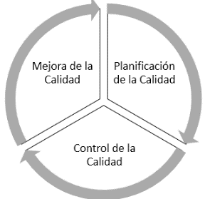
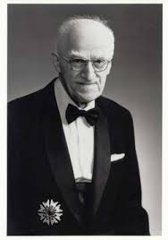
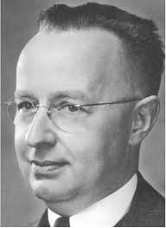
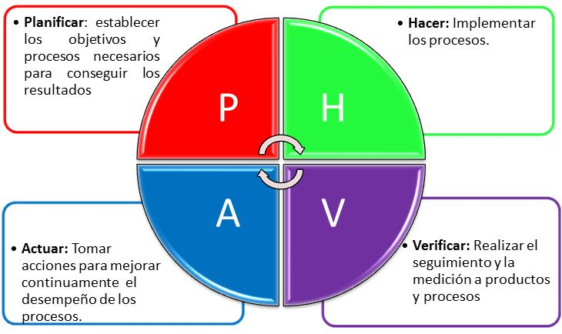
introdujo el concepto de control estadístico de calidad
Juran comenzó su carrera en la década de 1920
Su aportación mas importante fue la trilogía de la calidad
1920
1924
Walter Shewhart
Joseph M. Juran
Conceptualizo el principio de Pareto
Otro de los logros más notables del Dr. Shewhart fue su famoso Ciclo de Mejoramiento PHVA
Establece varios significados diferentes para definir la calidad.

Slide 3
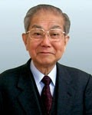
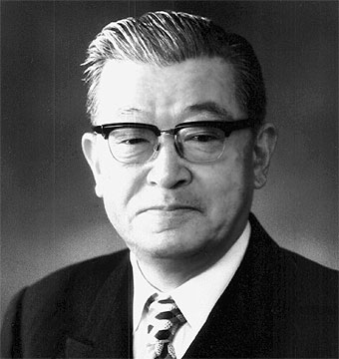
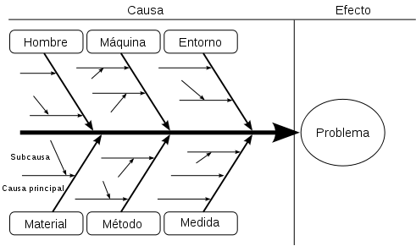
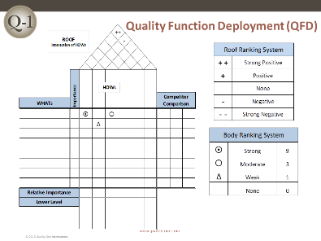
Su principal legado fue el desarrollo del método de Función de Despliegue de la Calidad (QFD), aún vigente, y de amplia utilización durante la etapa de diseño de productos.
Desarrollo el diagrama de Causa-Efecto
1942
1943
Shigeru Mizuno
Kaoru Ishikawa
Trabajó sobre la idea del funcionamiento de la organización como una matriz interfuncional, en donde las responsabilidades deben ser claras y concretas.
Ishikawa definió la filosofía administrativa que se encuentra detrás de la calidad e identificó los elementos de los sistemas de calidad que denominó, las "siete herramientas básicas de la administración”
también fue promotor, del concepto de Círculos de Calidad

Slide 4
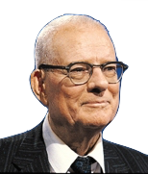
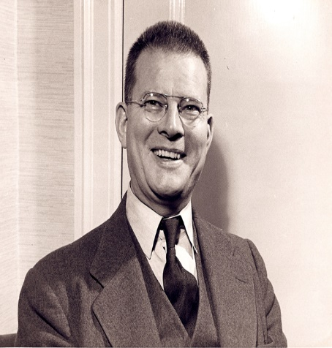
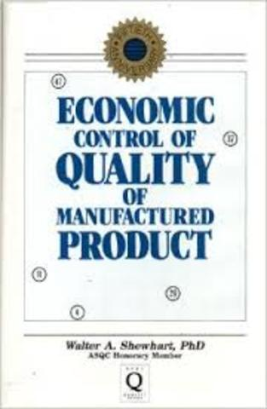
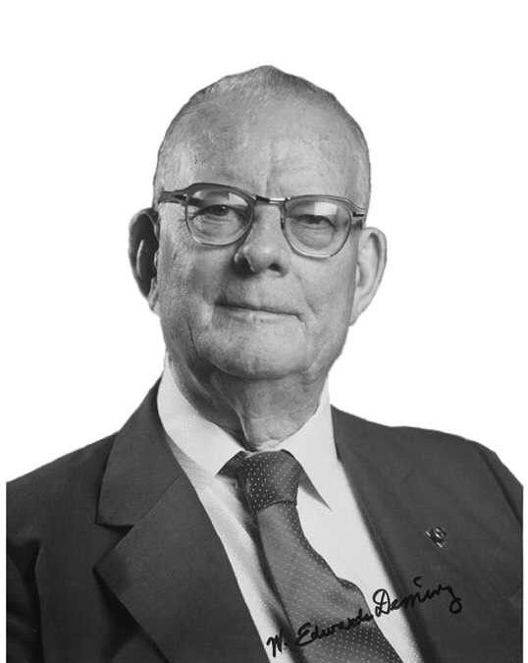
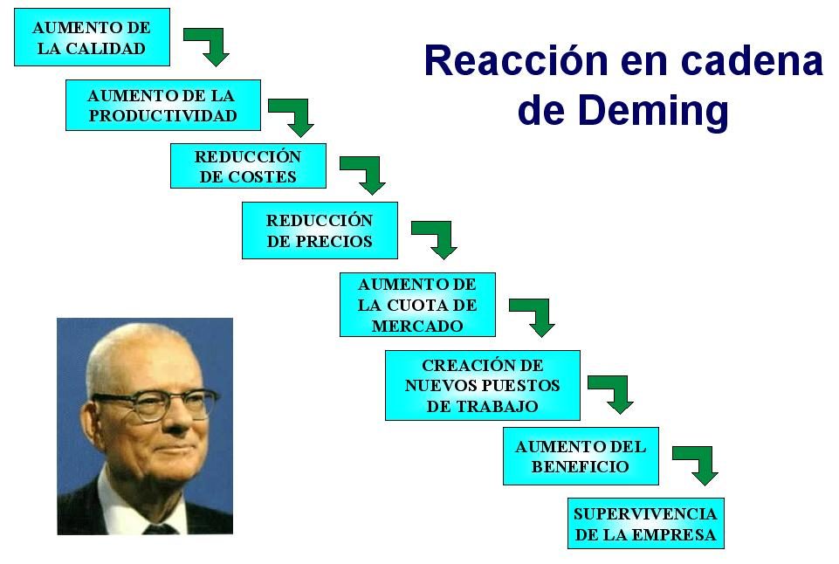
Deming dio un fundamento científico a la calidad mediante la publicación del libro “Economic control of quality of manufactured product”
Iimpartió varias conferencias a altos directivos de empresas japonesas y les planteo las ventajas del control estadístico de la calidad
1950
1931
W. Edwards Deming
1938
Deming forma a cientos de ingenieros, directivos y estudiantes en el control estadístico de los procesos (SPC) y los conceptos de calidad.

Slide 5
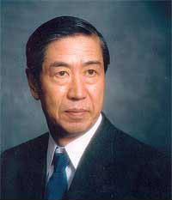
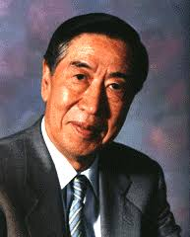
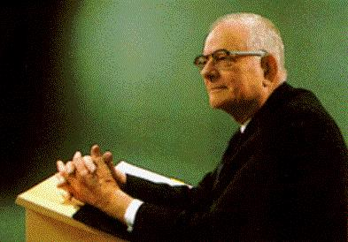
Genichi Taguchi
Desarrolló una metodología para la aplicación de Estadísticas para mejorar la calidad de los productos manufacturados.
1950
1986
1982
Deming expone los principios en los que se debe basar la administración de una organización para mejorar su competitividad en forma continua en su libro “Out of the crisis. Quality, productivity and competitive position”
Definió dos elementos claves para su filosofia:
1. Taguchi la función de perdida, utilizado para medir la perdida financiera resultante de la mala calidad.
2. La filosofía del control de calidad fuera de línea, el diseño de productos y procesos basado en parámetros de diseño que determinan el buen funcionamiento del equipo.

Slide 6
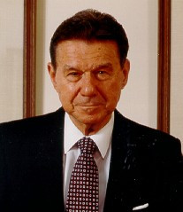

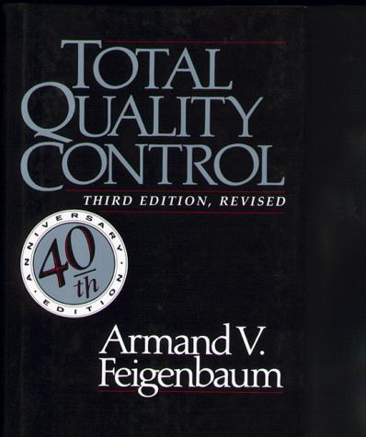
Armand v. feigenbaum
Fue designado ejecutivo de las operaciones industriales de Genral Electric en el mundo.
Principal experto en la calidad de General Electric en Schnectady, nueva York.
1958
1951
1968
Escribió su obra mas importante, total Quality control ( Control de Calidad Total)
Fundo la compañía general systems en Pittsfield, Massachusetts.

Slide 7
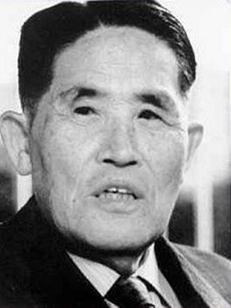
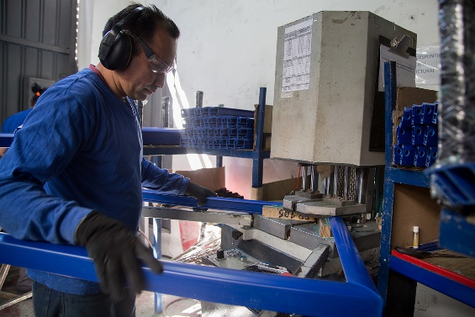
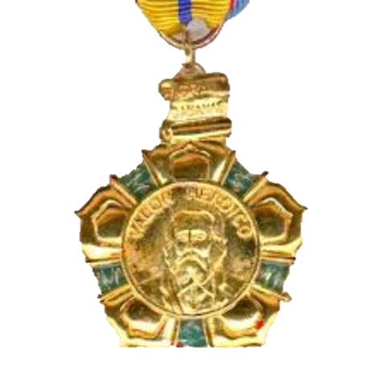
Shigeo shingo
Comenzó a introducir instrumentos mecánicos sencillos en los procesos de ensamble, con el objetivo de prevenir que las partes sean ensamblables erróneamente, entre otras deban señalarse de alerta cuando un operario olivada las partes.
1961
1970
Estudió y aplico el Control estadístico de la Calidad
Se le reconoce con la medalla Yellow Ribbon por sus contribuciones del flujo de operaciones en la industria de construcción.

Slide 8
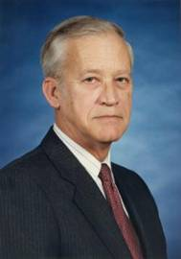
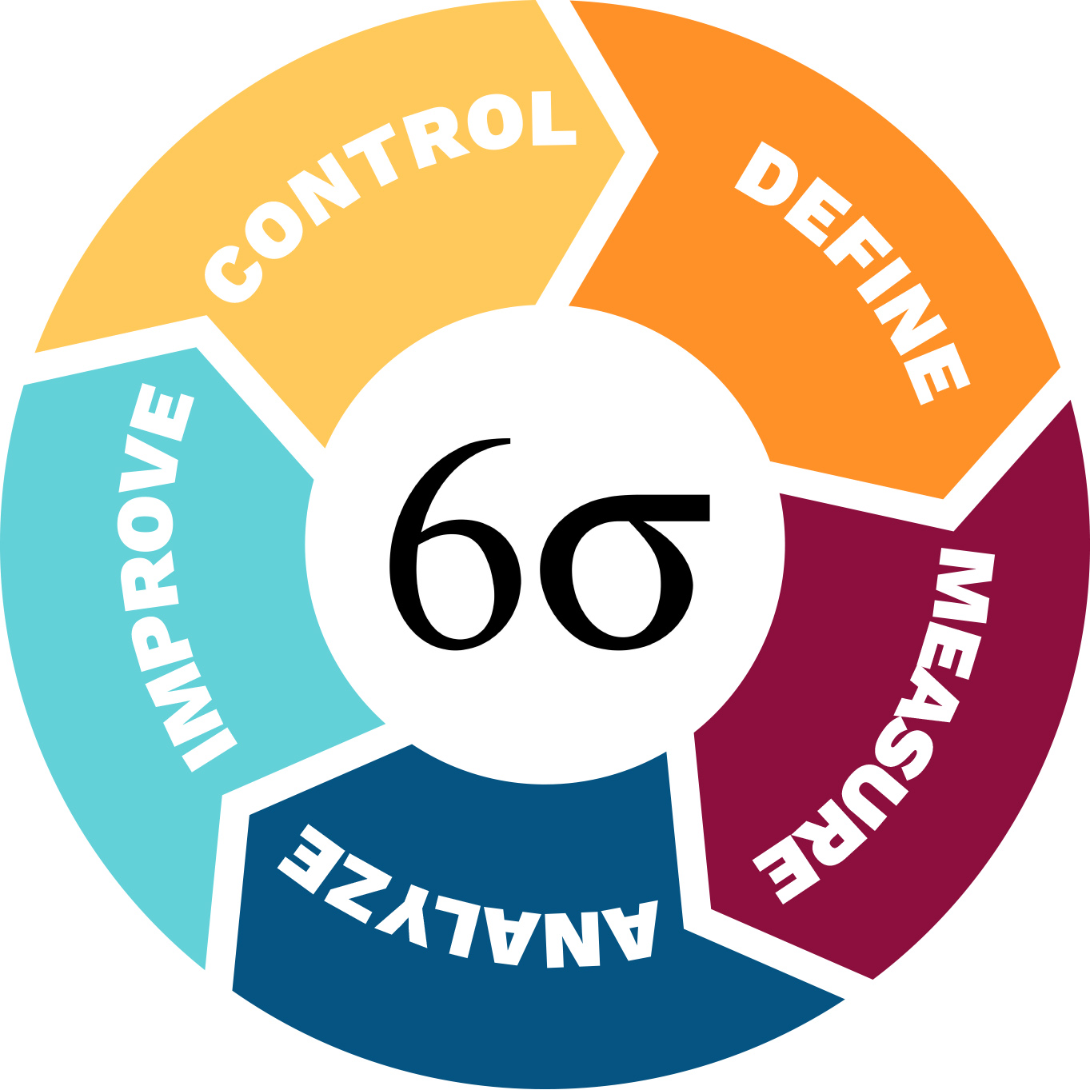
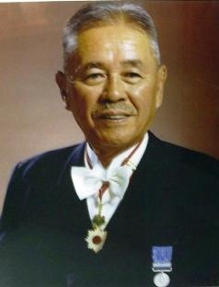

Iniciado en Motorola en por el ingeniero Bill Smith;es una metodología de mejora de procesos, centrada en la reducción de la variabilidad de los mismos, reforzando y optimizando cada parte de proceso consiguiendo reducir o eliminar los defectos o fallos en la entrega de un producto o servicio al cliente.
6 Sigma
1988
BILL SMITH
80´s
JUST IN TIME
Método japonés creado por Taiichi Ohno utilizado en la automotriz TOYOTA que permite reducir costos, especialmente de inventario de materia prima, partes para el ensamblaje, y de los productos finales.
TAICHI OHNO

